Slide 1
FREELANCE.COM
Nouvelle identité visuelle

Slide 2



Slide 3







the freedom of work
by freelance.com
by freelance.com

Slide 4
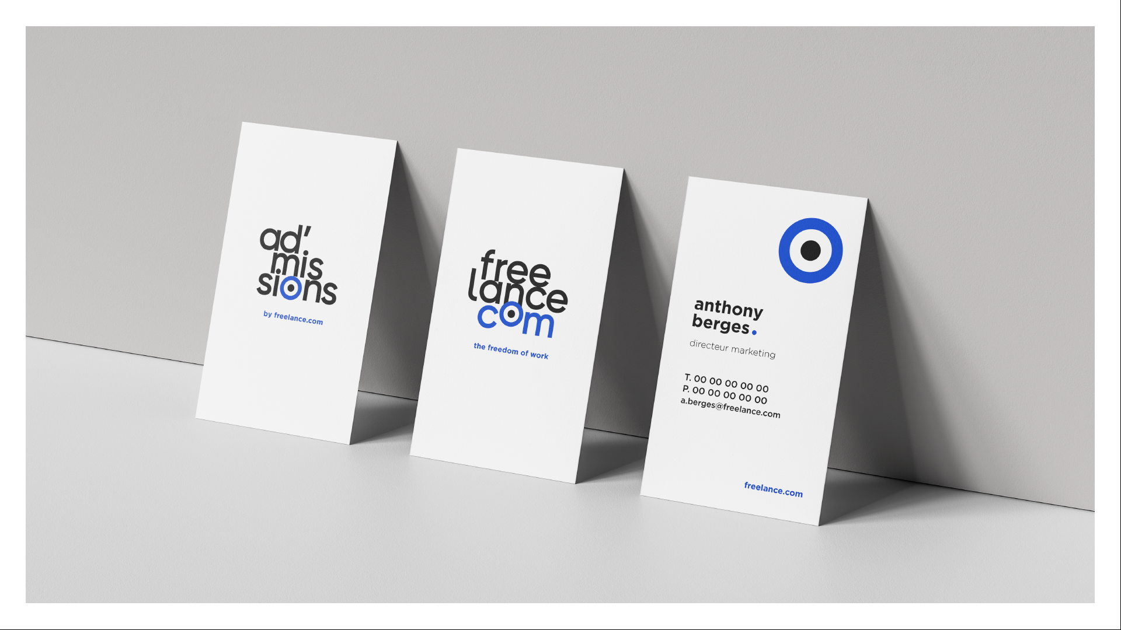





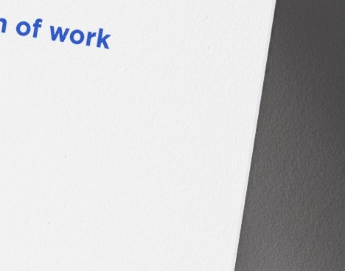
anthony berges.
directeur marketing
by freelance.com
the freedom of work
T. 00 00 00 00 00
P. 00 00 00 00 00
a.berges@fr eelance.com
freelance.com

Slide 5



Slide 6
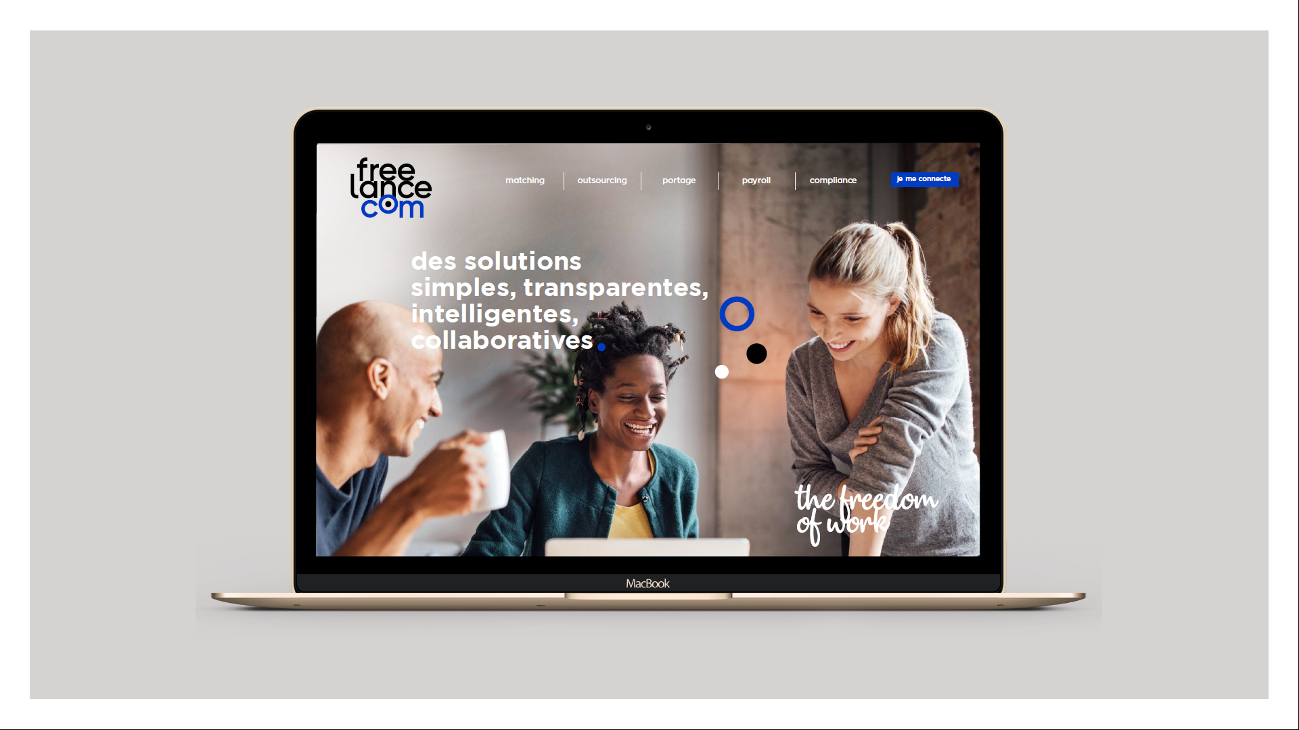



Slide 7

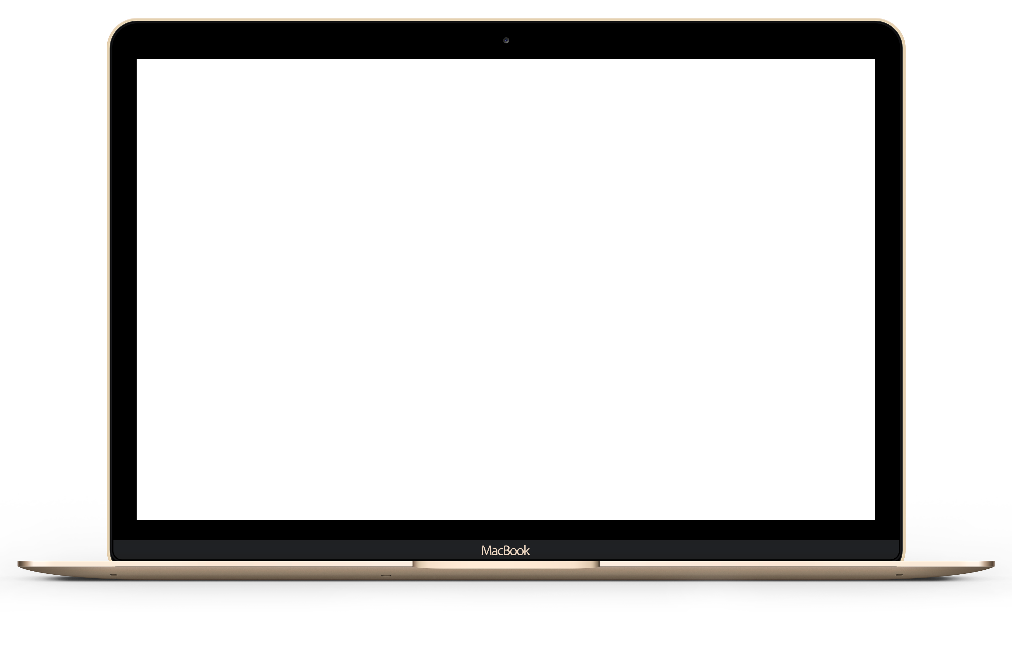



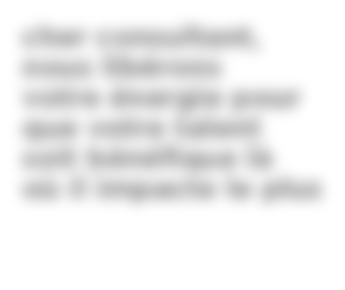

matching
outsourcing
portage
payroll
compliance
je me connecte
cher consultant, nous libérons votre énergie pour que votre talent soit bénéﬁque là
où il impacte le plus
t_{o}h_{f}e_{w}f_{o}r_{r}ee_{k}dom

Slide 8

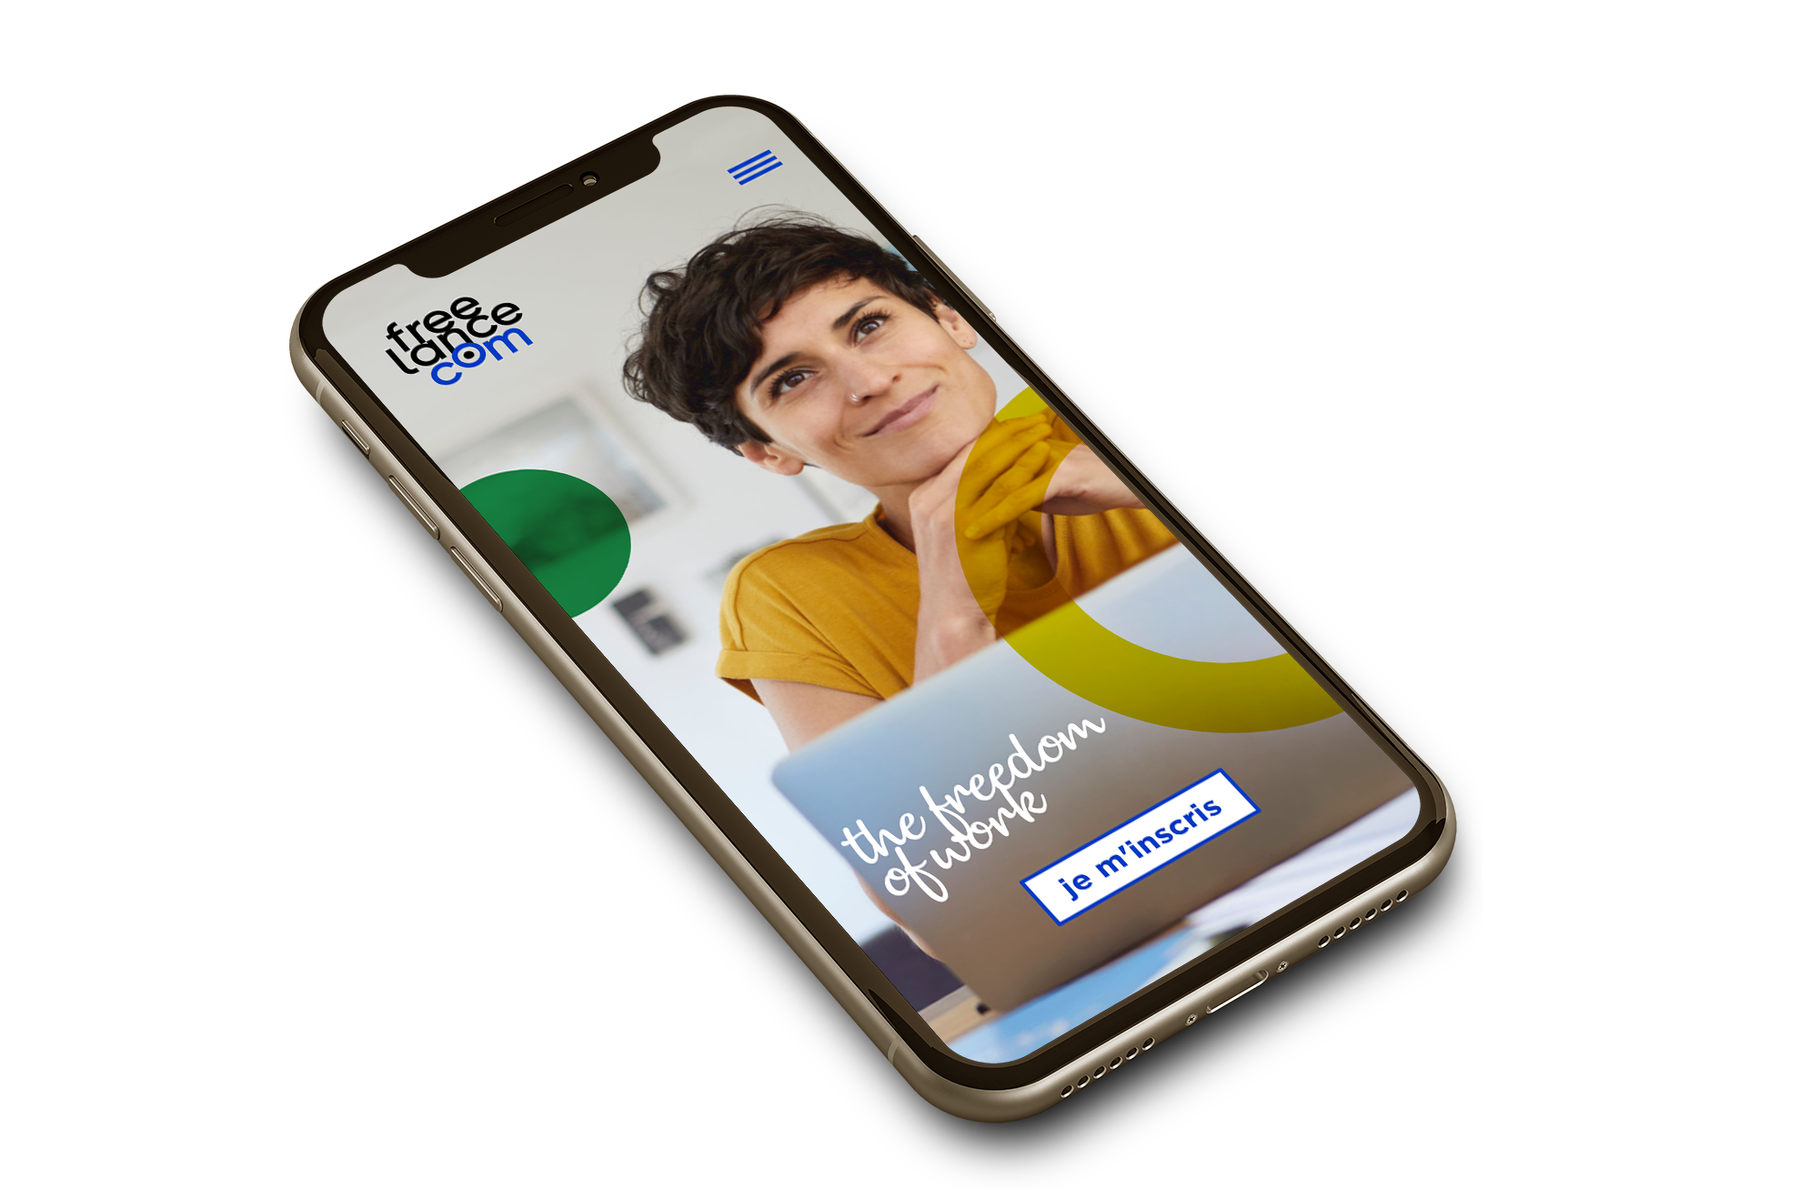
Freelance.com

Slide 9
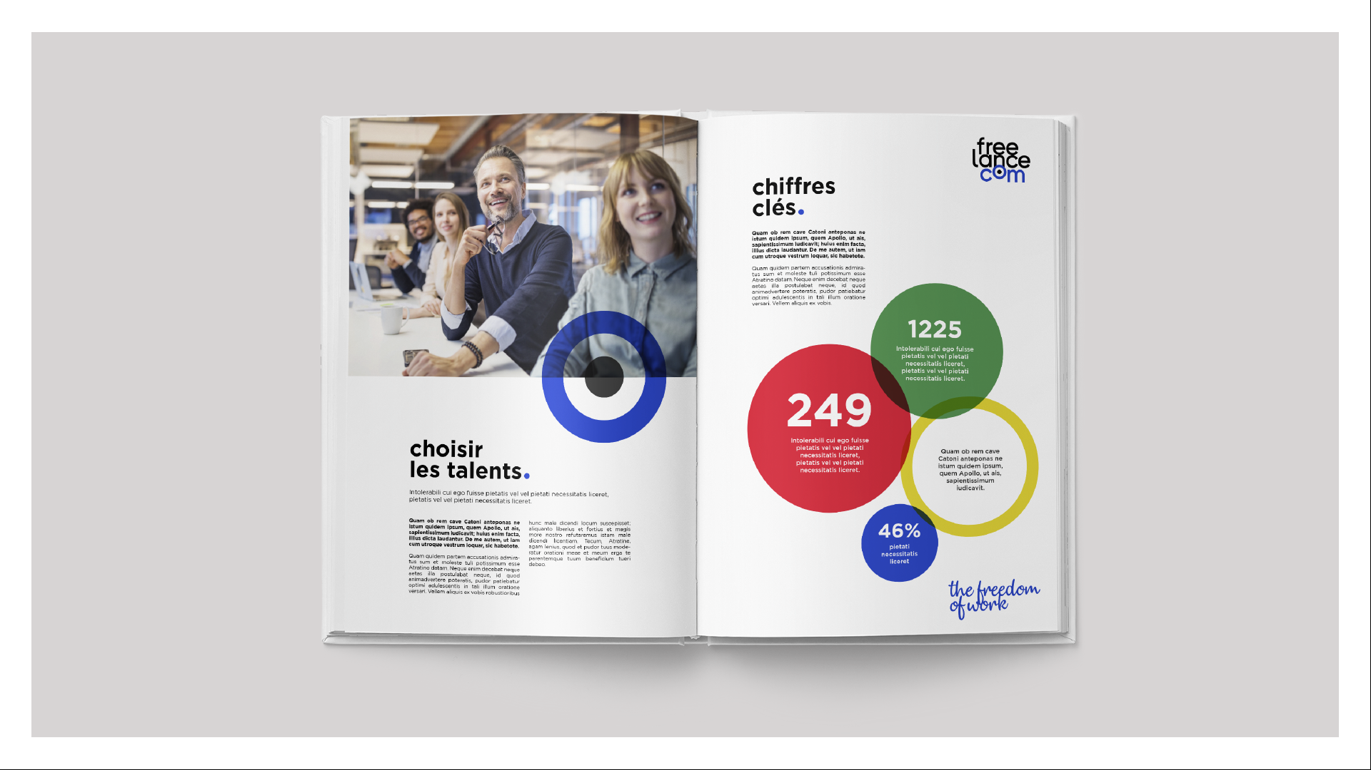
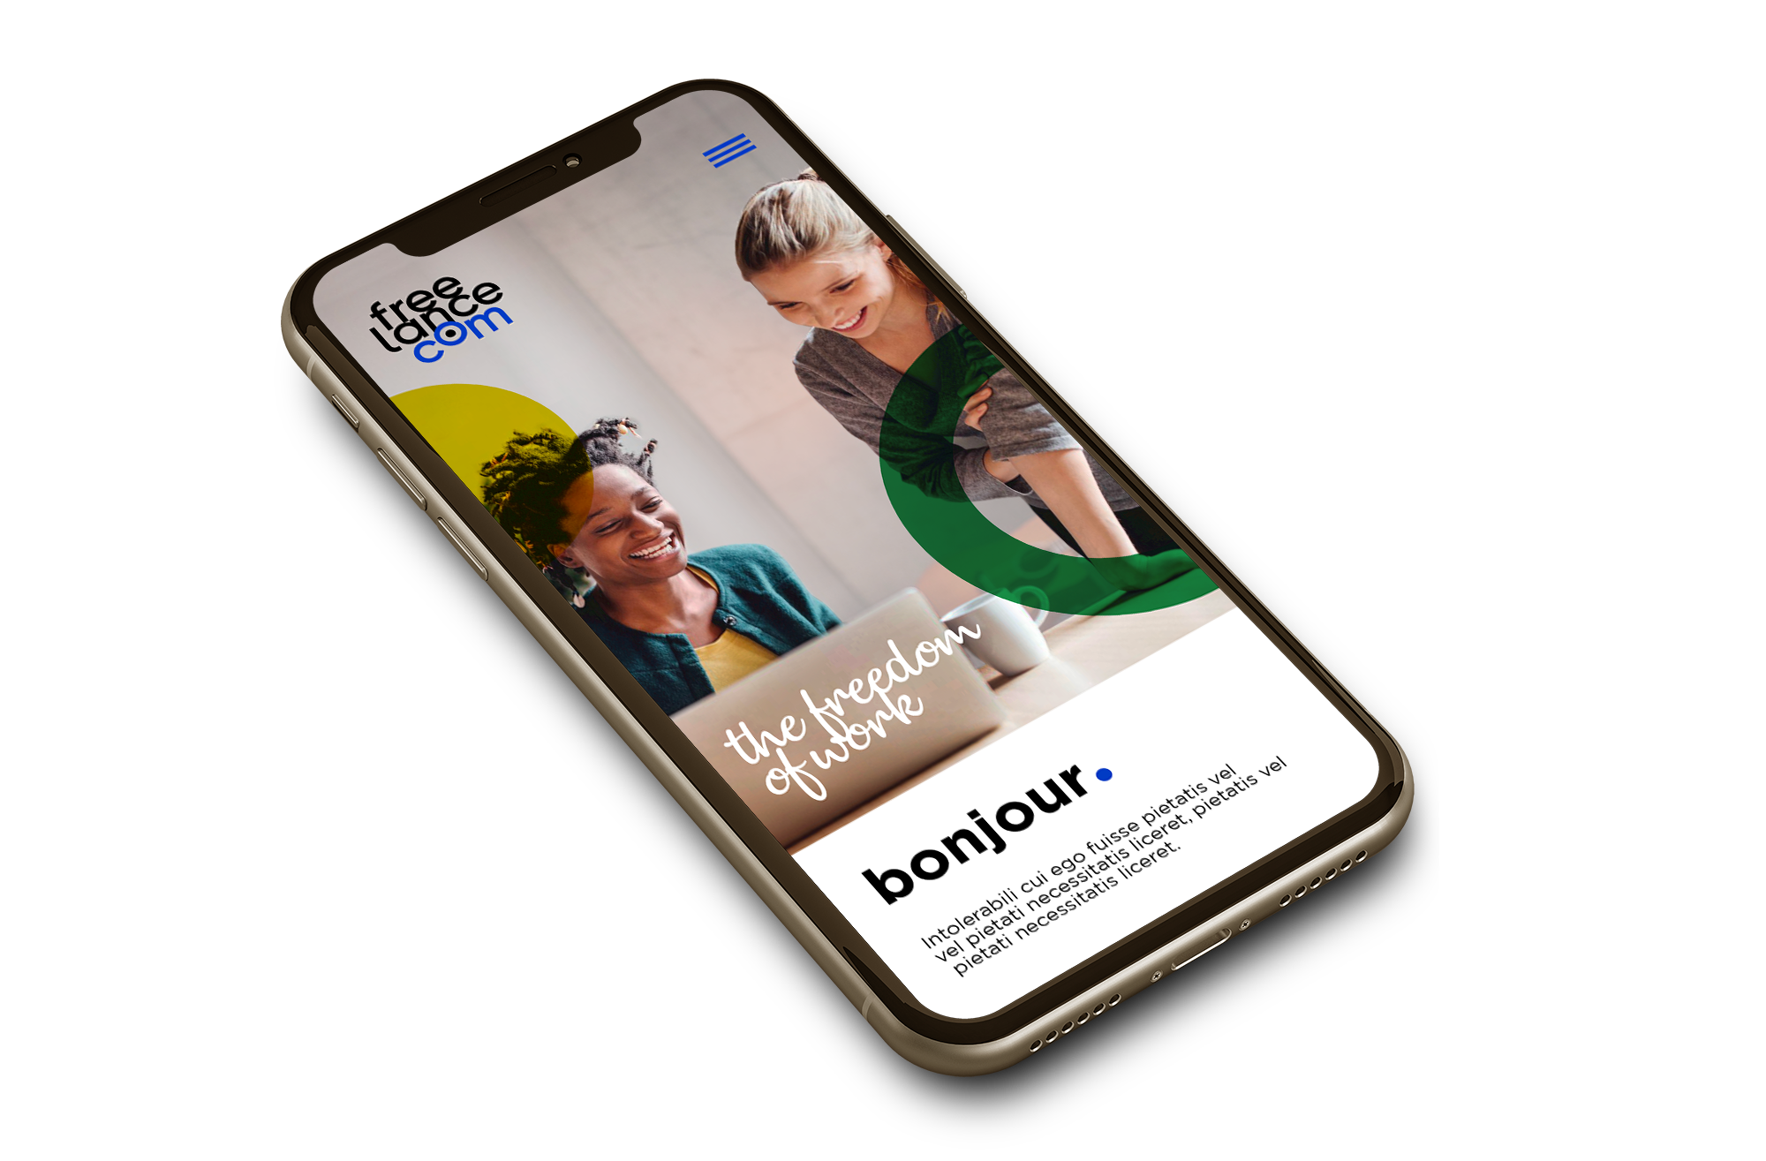

Slide 10
